Slide 1
CHÀO MỪNG
Quý thầy cô
và các em học sinh

Slide 2
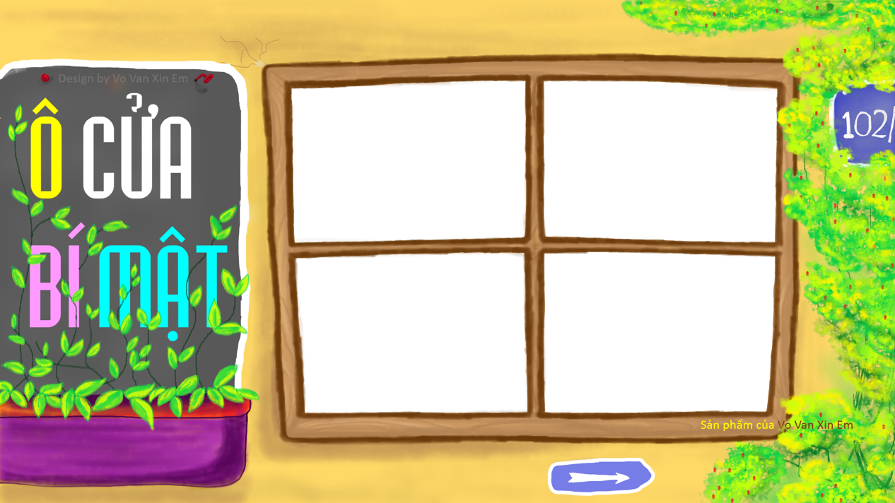
Thư viện Tiểu học
ĐÁP ÁN

Slide 3
Câu 1: Trong phần mềm Powerpoint, để chèn ảnh vào bài trình chiếu, em chọn nút lệnh nào trong thẻ Insert?
A
Ôi ! Sai rồi
!!!
B
Ôi ! Sai rồi
!!!
C
Ôi ! Sai rồi
!!!
D
Giỏi quá ^^
Cả 3 đáp án trên

Slide 4
Câu 2: Để chèn video vào bài trình chiếu, em chọn nút lệnh nào trong thẻ Insert?
A
Ôi ! Sai rồi
!!!
B
Ôi ! Sai rồi
!!!
D
Ôi ! Sai rồi
!!!
C
Giỏi quá ^^

Slide 5
Câu 3: Để chèn âm thanh vào bài trình chiếu, em chọn nút lệnh nào trong thẻ Insert?
A
B
Ôi ! Sai rồi
!!!
Giỏi quá ^^
C
Ôi ! Sai rồi
!!!
D
Ôi ! Sai rồi
!!!

Slide 6
Câu 4: Để tạo hiệu ứng trong phần mềm Powerpoint, em chọn thẻ nào?
A
Ôi ! Sai rồi
!!!
B
Giỏi quá ^^
C
Ôi ! Sai rồi
!!!
D
Ôi ! Sai rồi
!!!
Chơi tiếp
Notes:
Trò chơi

Slide 7
Thứ bảy, ngày 20 tháng 2 năm 2021
TIN HỌC
Bài 6 THỰC HÀNH TỔNG HỢP

Slide 8
Chủ đề bài trình chiếu là gì?
Nội dung từng trang là gì?
Mỗi trang cần đảm bảo những yêu cầu gì?

Slide 9
Bài trình chiếu chủ đề “Quê hương, đất nước em”
Trang 1: Giới thiệu về đất nước
Trang 2: Giới thiệu về Thủ đô Hà Nội
Trang 3: Giới thiệu thành phố Huế
Trang 4: Giới thiệu về biển đảo
Trang 5: Giới thiệu về tỉnh, thành phố khác

Slide 10
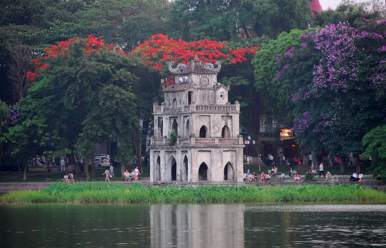
THÁP RÙA – HOÀN KIẾM HÀ NỘI

Slide 11
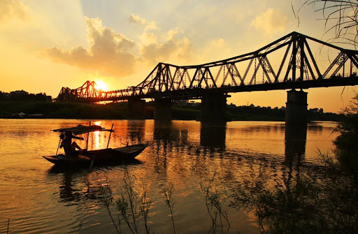
CẦU LONG BIÊN

Slide 12
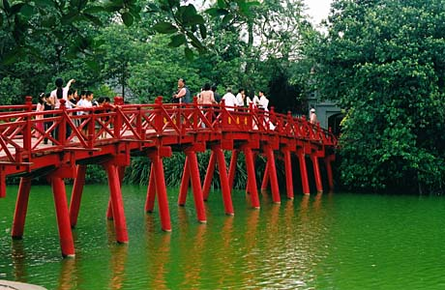
CẦU THÊ HÚC HÀ NỘI

Slide 13
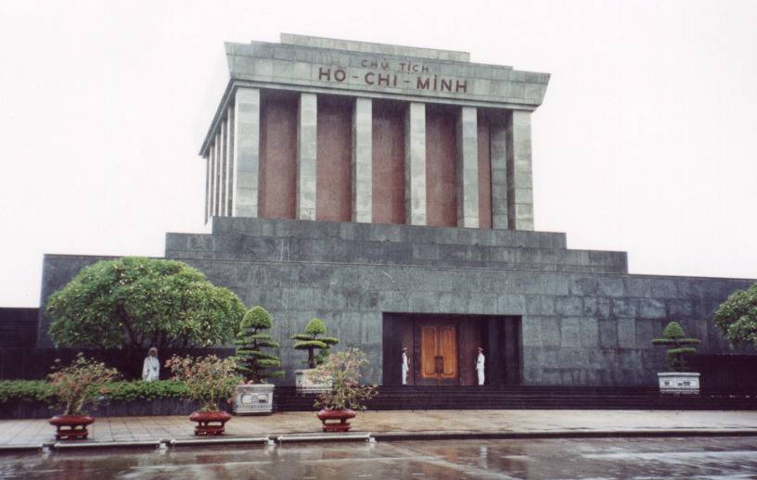
LĂNG BÁC

Slide 14
CHÙA MỘT CỘT

Slide 15
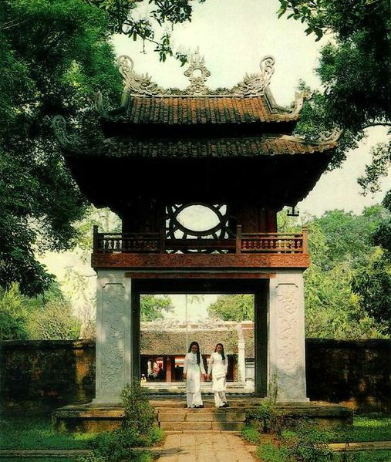
VĂN MIẾU QUỐC TỬ GIÁM

Slide 16
CÁC MÓN ĂN ĐẶC SẢN CỦA HÀ NỘI
Phở Hà Nội
Bánh cốm
Bún thang
Cốm làng vòng

Slide 17
Đâu là danh lam thắng cảnh của Hà Nội?

Slide 18
Quảng trường Ba Đình

Slide 19
Yêu cầu bài trình chiếu chủ đề “Quê hương, đất nước em”
- Có chèn ảnh, nội dung minh họa.
- Tạo hiệu ứng xuất hiện cho phần văn bản, tranh.
- Có ít nhất 5 silde.
Khuyến khích
- Sử dụng hiệu ứng chuyển động.
- Chèn âm thanh, video minh họa.

Slide 20
ĐẠI NỘI HUẾ

Slide 21
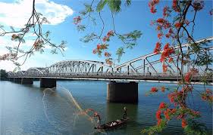
CẦU TRÀNG TIỀN

Slide 22
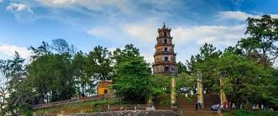
CHÙA THIÊN MỤ

Slide 23
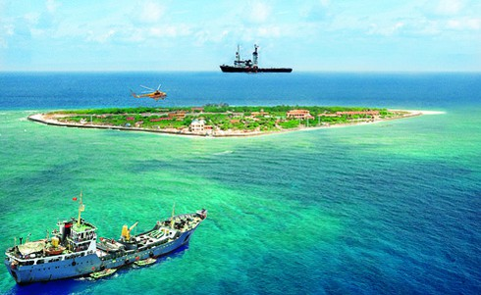
ĐẢO TRƯỜNG SA, HOÀNG SA

Slide 25
Em làm hướng dẫn viên du lịch

